Slide 1
第三讲 行 政 组 织 法

Slide 2
一、行政组织法概述
1、组织
行政法可以粗略地分为组织法和行为法。关于各级行政组织的结构、管辖权限、分支单位、职权分工、人员配置以及内部纪律等事项的规范，统称为组织法；关于行政组织运作及与相对人所发生权利义务关系的规范，则统称为行为法。

Slide 3
2、行政组织
行政组织是依据宪法和法律设立的，在公共事务管理中处于核心地位的组织，是实现国家目标的最主要手段。它具有对其他社会单位或组织予以监督和协调的功能。
依照权力分立的理念，可将国家权力区分为立法、行政及司法等不同权限。行政组织是行使行政权限的各级组织的统称。行政组织的设置和运作受宪法和法律的约束，其地位无法超过作为代表人民公意的立法机关，但事实上它是管理事务的核心，经由政策的形成和执行来实现国家的目标，既可以被视为是社会各种组织中的组织，又具有监督和协调其他各种组织的功能。

Slide 4
3、行政组织法
行政组织法是有关行政组织的设置、内部结构、法律地位、相互关系、程序、履行组织职能的人员任用及其地位和必要物质手段的法律规范的总称。
它的架构旨在落实宪法上有关行政组织的原则性规定，明确行政系统内部法律后果的归属及其认定，同时适应行政任务的发展变化，满足行政活动的创新需要，为行政活动提供依据。

Slide 5
二、行政主体
法律用语：一般称谓： “行政机关”；“法律、法规、规章授权组织” （《行政诉讼法》第2条）
各行政领域称谓：公安机关、婚姻登记机关、环境保护主管部门……
学术含义：依法享有行政职权，能够以自己的名义作出管理行为，并独立承担由此产生的法律责任的社会组织
组织要素：组织而非个人
权力要素：依法享有行政管理权
名义要素：以己之名义作出行为
责任要素：独立承担法律责任

Slide 6
行政主体不同于：行政法主体、行政机关
行政主体分类：
（一）职权行政主体（国家行政机关）
（二）授权行政主体（法定授权组织）
（三）其他社会公权力组织

Slide 7
（一）职权行政主体（国家行政机关）
含义：依照宪法和行政机关组织法规定设立的依法行使国家行政权，对行政事务进行管理的国家机关
国家机关的一种（立法、司法、行政、监察、军事）
履行行政管理职能
依宪法和行政机关组织法设置
类型
中央行政机关
地方行政机关

Slide 8
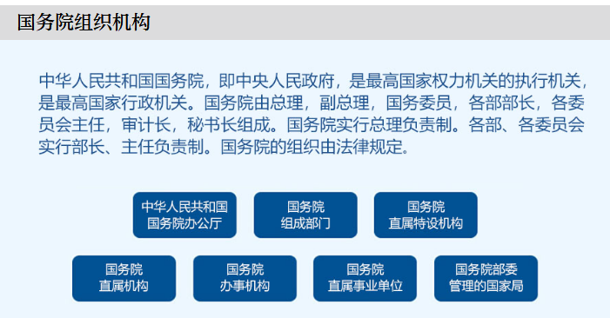
1、中央行政机关
国务院
国务院办公厅
国务院组成部门
国务院直属机构
国务院办事机构
国务院直属特设机构
国务院直属事业单位
国务院部委管理的国家局

Slide 9
（1） 国务院
性质与地位:最高国家权力机关的执行机关，最高国家行政机关
组成：由总理、副总理、国务委员、各部部长、各委员会主任、审计长、秘书长组成。国务院实行总理负责制。
职权:行政立法权；统一领导各部委、全国各级行政机关的工作；领导全国各项行政工作；最高权力机关授予的其他职权
工作制度：国务院工作中的重大问题，必须经国务院常务会议或者国务院全体会议讨论决定（总理、副总理、国务委员、秘书长组成国务院常务会议）

Slide 10
（2） 国务院工作部门
范围：部、委（委员会）、行（中国人民银行）、署（审计署）
部门设置、撤销与合并由总理提出，由全国人大或人大常委会决定
工作制度：国务院组成部门实行行政首长负责制，各组成部门的正职领导领导本部门的工作，召集和主持会议，签署上报国务院的重要请示、报告和下达的命令、指示。国务院组成部门工作中的方针、政策、计划和重大行政措施，应向国务院请示报告，由国务院决定。
职权：行政立法权；部门所管事务管理权等（根据法律和国务院的决定，主管部、委员会可以在本部门的权限内发布命令、指示和规章）

Slide 11
（3） 国务院直属机构
设置与职能：由国务院决定设置，主管各项专门业务
地位：低于国务院各部门，行政首长非国务院组成人员
职权：行政立法、专项事务管理权等
特点：第一，直属机构的负责人不是国务院的组成人员；第二，直属机构由国务院设置，无须国家权力机关的批准；第三，直属机构多具有具体的行政管理职权，在我国行政管理实践中发挥着重要作用。

Slide 12
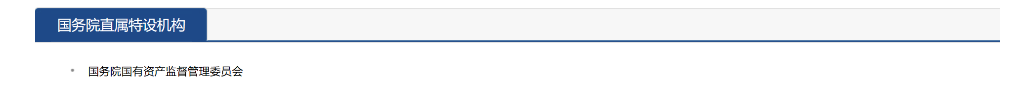
国务院直属特设机构
国务院直属特设机构为国务院国有资产监督管理委员会。根据2003年3月10日举行的十届全国人大一次会议第三次全体会议通过的《关于国务院机构改革方案的决定》，在深化国有资产管理体制改革的背景下，设立了作为国务院直属特设机构的国务院国有资产监督管理委员会。根据《中华人民共和国企业国有资产法》的规定，国务院国有资产监督管理委员会根据国务院的授权，代表国务院对国家出资企业履行出资人职责。

Slide 13
（4） 国务院部委管理的国家局
国务院部委管理的国家局是由其主管部委管理的、负责国家某方面工作的行政管理机关。（来自原主管部门或直属机构）
地位：国务院根据需要设置，归部委管理（主管部委主要通过由部委负责人或部门会议的形式，对国家局工作中的重大方针政策、工作部署等事项实施管理。）
性质：管理专门业务，由部委管理，具有相对独立性（国务院部委管理的国家局并非主管部委的内设司局，它在法律地位、组织、负责人的任免、资金与预算、监督机制等方面具有相对独立的地位）
职权：对专门事务的管理权、争议裁决权等（《立法法》中只规定了国务院具有行政管理职能的直属机构的规章制定权，因此根据《立法法》的规定，国务院部委管理的国家局无规章制定权。对在部委管理国家局管理范围之内的事项，只能以主管部委的名义颁布规章）

Slide 14
（5）国务院其他组成单位
国务院办事机构
国务院直属事业单位
国务院议事协调机构
注意问题：是否具有行政主体资格，须看法律法规授权

Slide 15
2、地方行政机关
（1）地方各级人民政府
地位：地方各级权力机关的执行机关、地方行政机关
范围：
省、自治区、直辖市人民政府
市、自治州人民政府(下设区县人民政府）
县、自治县（县级市、市辖区）人民政府
乡（民族乡）、镇人民政府
组成：乡镇政府由正副乡（镇）长组成。县级政府由正副职行政首长及各职能部门负责人组成；市级以上地方政府由正副职行政首长、秘书长、各部门负责人组成
工作制度：行政首长负责制

Slide 16
（2）县级以上地方各级人民政府的工作部门
性质：管理专门行政事务
设立：由县级以上人民政府决定，报上级政府批准
管理关系：受本级政府领导，同时受上级主管部门领导或业务指导

Slide 17
（3）县级以上地方各级人民政府的派出机关
地区行政公署（省、自治区人民政府派出机关，国务院批准）如内蒙古自治区：兴安盟、锡林郭勒盟、阿拉善盟
区公所（县、自治县人民政府的派出机关，省级政府批准）
街道办事处（市辖区、不设区市的政府派出机关，上级批准）
地位：非一级政府，代表一级政府在一定区域内行使管理权

Slide 18
（4）特别行政区行政机关：特别行政区政府及其工作部门

Slide 19
（二）法定授权组织
1、法律法规授权组织的概念
依照法律、法规、规章授权享有行政权力、从事特定范围的行政管理活动的组织。
法律、法规、规章直接规定一个非行政机关的组织依法具有行政机关的法律地位，行使法律、法规规定的行政职权，即法定授权。它的法效果是直接产生了一个具有行政机关法律地位的组织，它和行政机关一样有独立的行政职权，且能够以自己的名义行使这些法律、法规授予的行政职权。

Slide 20
2、法律法规授权组织常见类型
（1）基层群众性自治组织
基层群众性自治组织是指城市和农村按居民居住的地区设立的居民委员会和村民委员会。基层群众性自治组织的工作受基层人民政府或其派出机构指导：城市居民委员会受市或市辖区派出机关——街道办事处指导，村民委员会受乡、民族乡、镇的人民政府的指导。它们依据相应组织法授权行使多项行政职能。

Slide 21
（2）社会团体
社会团体：社会成员根据自愿原则，依照团体章程经法定程序成立的组织，包括学术团体、公益团体等
范围：工、青、妇等人民团体与行业组织
行政主体资格
《工会法》第26条，职工因工伤亡事故和其他严重危害职工健康问题的调查处理，必须有工会参加。工会应当向有关部门提出处理意见，并有权要求追究直接负责的主管人员和有关责任人员的责任。对工会提出的意见，应当及时研究，给予答复。

Slide 22
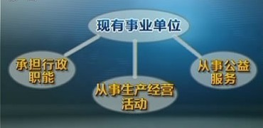
（3）事业单位
以社会公益为目的，由国家机关举办或者其他组织利用国有资产举办的，从事教育、科技、文化、卫生等活动的社会服务组织
分类：
根据事业单位承担的职能：承担行政职能、从事生产经营活动、从事公益服务
根据事业单位所在行业：包括教育、科研、勘查设计、勘探、文化、新闻出版、广播影视、卫生、体育、农林牧水、交通、气象、地震、环保、测绘、信息咨询、标准计量、技术监督、质量检测、知识产权等

Slide 23
（4）企业
公用企业：自来水公司、煤气公司、铁路运输企业、邮电部门等
《铁路法》第3条第2款：国家铁路运输企业行使法律、行政法规授予的行政管理职能（第72条 本法所称国家铁路运输企业是指铁路局和铁路分局）
第42条 铁路运输企业必须加强对铁路的管理和保护，定期检查、维修铁路运输设施，保证铁路运输设施完好，保障旅客和货物运输安全
《铁路安全管理条例》第55条：铁路运输企业应当对铁路线路、铁路防护设施和警示标志进行经常性巡查和维护；对巡查中发现的安全问题应当立即处理，不能立即处理的应当及时报告铁路监督管理机构……

Slide 24
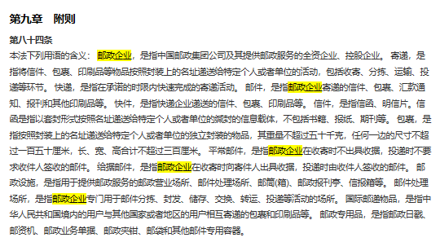
《邮政法》中将寄递企业区分为邮政企业与快递企业，邮政企业是专门指称。

Slide 25
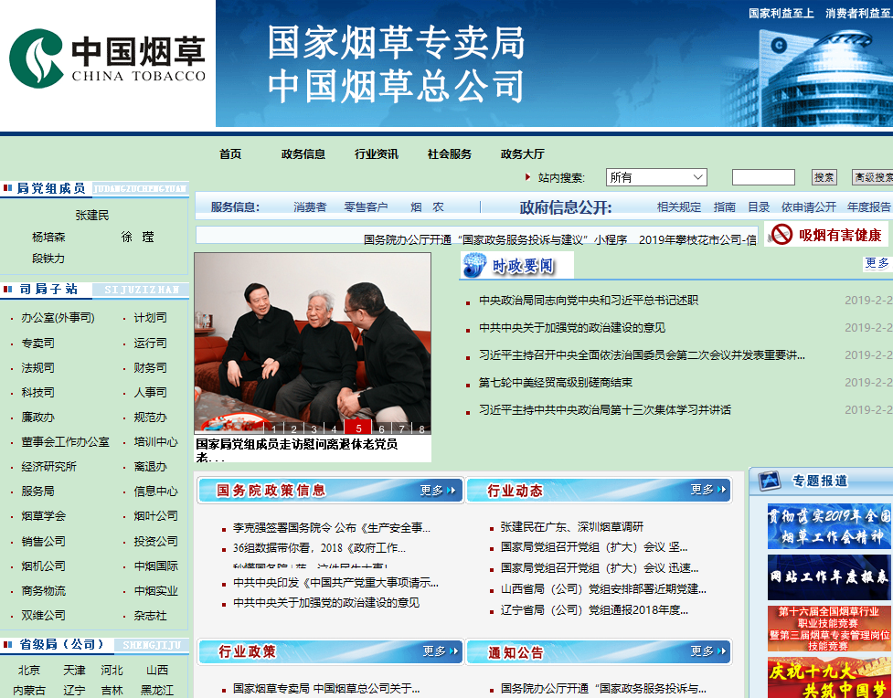
行政性公司：烟草公司等
《烟草专卖法》第14条：全国烟草总公司根据国务院计划部门下达的年度总产量计划向省级烟草公司下达分等级、分种类的卷烟产量指标。省级烟草公司根据全国烟草总公司下达的分等级、分种类的卷烟产量指标，结合市场销售情况，向烟草制品生产企业下达分等级、分种类的卷烟产量指标

Slide 26
（5）行政机构
1）内设机构：可将行政机关内部进一步细分为更小的构成机构，如司、局、处、室等。一般情况下不能以自己名义对外发布自己决定的命令，对外的法律后果归属于他所受管辖的行政机关。但在法律、法规、规章授权的情况下，也有时具有独立职责。
《商标法》第2条：国务院工商行政管理部门商标局主管全国商标注册和管理的工作。国务院工商行政管理部门设立商标评审委员会，负责处理商标争议事宜。
《道路交通安全法》第5条：国务院公安部门负责全国道路交通安全管理工作。县级以上地方各级人民政府公安机关交通管理部门负责本行政区域内的道路交通安全管理工作。 县级以上各级人民政府交通、建设管理部门依据各自职责，负责有关的道路交通工作。

Slide 27
2）派出机构
政府职能部门根据工作需要，在一定区域内设置
派出机构主要是根据部门行政法的规定设立并赋予行政职权。部门行政法根据有关行政领域的具体情况对派出机构的设置和职权作出规定。派出机构是工作部门而不是一级行政机关派出的，如派出所、工商所、税务所等。

Slide 28
《治安管理处罚法》第7条 国务院公安部门负责全国的治安管理工作。县级以上地方各级人民政府公安机关负责本行政区域内的治安管理工作……第91条：治安管理处罚由县级以上人民政府公安机关决定；其中警告、五百元以下的罚款可以由公安派出所决定。
《税收征收管理法》第74条：本法规定的行政处罚，罚款额在二千元以下的，可以由税务所决定

Slide 29
3、被授权组织的条件
（1）具有管理公共事务的职能
（2）被授权组织应与所授权行使的行政职能没有利害关系。例如法律法规规章不能授权参与市场竞争的企事业组织管理与市场竞争有关的行政事务。
（3）被授权组织具备了解和掌握与所行使行政职能有关的法律、法规、规章和有关技术知识的工作人员。
（4）相应组织应具备所授行政职能行使所需要的基本设备和条件。
（5）对于某些特定行政职能，被授权组织还应具备某些特别的条件，例如保密、安全、技术、经验以及工作人员的特殊素质要求。

Slide 30
4、被授权组织的法律地位
（1）被授权组织在行使法律、法规、规章所授行政职能时，是行政主体，具有和行政机关基本相同的法律地位。
（2）被授权组织以自己的名义行使法律、法规、规章受授职能，并由其本身就行使所授职能的行为对外承担法律责任。
（3）被授权组织在非行使行政职能的场合，不享有行政权，不具有行政主体的地位。

Slide 31
与受委托的组织相区分
受委托的组织不是行政主体
行政委托在中国有特定的内涵，是指行政机关将部分行政权委托给行政机关以外的组织形式。在我国，受委托的组织是指受行政机关委托行使一定职能的非国家机关的组织。

Slide 32
第一，受委托的组织不是行政机关，也不是其他国家机关，它经常性的工作是从事非国家公务的其他工作。
第二，受委托的组织所行使的行政职能以委托行政机关委托的范围为限，而不能行使一般的行政职能。
第三，受委托的组织行使一定的行政职能是基于行政机关的委托，而非基于法律、法规的授权。
第四，受委托的组织并非以自己的名义行使委托职能，而是以委托行政机关的名义进行，应由委托行政机关承担相应的法律责任。

Slide 33
受委托组织的条件
（一）受委托组织是依法成立的管理公共事务的组织。受委托组织应是以管理公共事务为基本职能的组织，而不能以经营性或其他经济、社会活动为基本职能的事业组织。
（二）受委托组织具有熟悉有关法律、法规、规章和任务的工作人员。只有受委托组织有了解和掌握与受委托行使行政职能有关的法律知识和业务知识的工作人员，才能满足履行受委托公共职能的需要。
（三）受委托组织履行受委托职能需要进行进行检查或技术鉴定的，应有相应的条件。

Slide 34
受委托组织的法律地位
受委托组织不是行政主体，其行使一定行政职能必须以委托行政机关的名义，且由委托行政机关对其行为向外部承担法律责任。受委托组织在委托范围内，以委托行政机关名义实施行政处罚，委托行政机关对该行为的后果承担法律责任。
受委托组织一般不能再向外委托权力。例如《行政许可法》第二十四条第三款规定，“受委托行政机关在委托范围内，以委托行政机关名义实施行政许可；不得再委托其他组织或者个人实施行政许可。”

Slide 35
（三）其他社会公权力组织
含义
未得到法律法规授权，依据组织章程、规约的规定实施公共事务管理的组织
范围
行政主体资格问题
《体育法》第49、50条：在竞技体育中从事弄虚作假等违反纪律和体育规则的行为，在体育运动中使用禁用的药物和方法的，由体育社会团体按照章程规定给予处罚

Slide 36
中国足球协会是中国境内从事足球运动的单位和个人自愿结成的唯一的全国性的非营利性社会团体法人，是中国足球运动的管理机构。
中国足球协会的职能
研究制定足球的发展规划、计划和方针政策；
负责和指导本项目俱乐部建设和后备人才培养，管理本项目各级国家队；
研究制定并组织实施本项目的全国竞赛制度、竞赛计划、规划和裁判法；
组织教练员、裁判员培训；
组织科学技术研究等。
根据《体育法》精神，对于在比赛中弄虚作假、营私舞弊以及赌球、打假球、贿赂裁判、制造赛场暴力和混乱、服用兴奋剂等违反纪律和体育规则、体育道德的行为，本会将按照有关规定给予处罚。

Slide 37
三、公务员
1、概述
2、国家公职关系
3、公务员管理制度

Slide 38
1、概述
（1）历史简介
（2）立法过程
（3）概念与范围
（4）分类

Slide 39
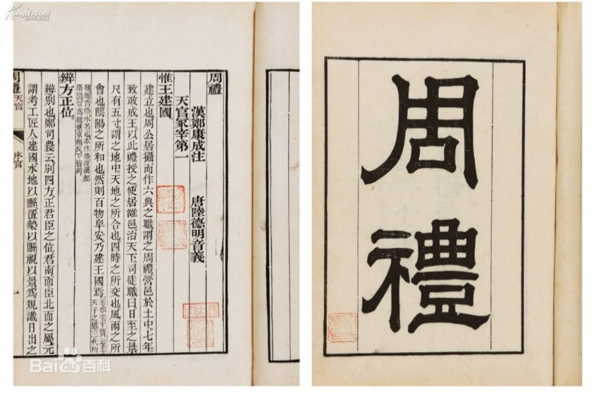

（1）历史简介
中国古典官僚制度对维护封建统治发挥了重要作用。早在周代《周礼》中就有了政府官吏制度的记载。“设官分职，以为民极”，提出将官职系统分为天官、地官、春官、夏官、秋官、冬官六大部分，并区分各自的职责，提出“以八法治官府”，形成较为系统的官吏制度法规。在《后汉书》中也记载“昔周公作《周官》，分职著明，法度相持，王室虽微，犹能久存。”

Slide 40
（2）立法过程
中国过去没有公务员这一概念。过去，各级各类机关工作人员统称为干部。国家统包统分，没有人才自由流动，管理权限高度集中，管人与管事相脱节。国务院于1957年10月26日曾发布《国务院关于国家行政机关工作人员的奖惩暂行规定》。
在改革开放之后，邓小平于1980 年发表了《党和国家领导制度的改革》的重要讲话，指出“要打破老框框，勇于改革不合时宜的组织制度、人事制度，大力培养、发现和破格使用优秀人才”；强调干部人事制度改革“关键是要健全干部的选举、招考、任免、考核、弹劾、轮换制度，对各级各类领导干部职务的任期，作出适当的、明确的规定”；并要求“认真调查研究，比较各国的经验，集思广益，提出切实可行的方案和措施”。改革包括：（1）严格退休制度，废除领导职务终身制（2）干部队伍的革命化、年轻化、知识化与专业化的方针（3）打破了干部委任的单一模式，试行了考任、选任、聘任等形式，透明度有所增强。

Slide 41
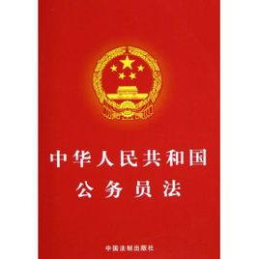
我国于1984年起开始起草《国家工作人员法》，后因国家机关工作人员范围太广，1985年改为《国家行政机关工作人员条例》，1986年该条例草案形成第十稿，这就是《国家公务员暂行条例》的前身。1987年党的十三大决定建立国家公务员制度；1988年七届人大一次会议提出，今后各级政府录用公务员，要通过公开考试，择优选拔；1989年，原人事部在监察部、审计署等6部门进行公务员考试录用试点。
1993年4月24日通过了《国家公务员暂行条例》。2005年4月27日由中华人民共和国第十届全国人民代表大会常务委员会第十五次会议通过了共18章107条的《中华人民共和国公务员法》，并自2006年1月1日起施行。该法于2018年12月29日，第十三届全国人民代表大会常务委员会第七次会议修订，自2019年6月1日起施行。
此外，第十三届全国人民代表大会常务委员会第十九次会议于2020年6月20日通过了《中华人民共和国公职人员政务处分法》。国务院于2007年4月22日颁布了《行政机关公务员处分条例》，同时还先后颁布了《公务员录用规定（试行）》、《公务员录用考试违纪违规行为处理办法 （试行）》、《公务员奖励规定（试行）》等部门规章。

Slide 42
2018年3月20日第十三届全国人民代表大会第一次会议通过《中华人民共和国监察法》，监察机关对下列公职人员和有关人员进行监察： （一）中国共产党机关、人民代表大会及其常务委员会机关、人民政府、监察委员会、人民法院、人民检察院、中国人民政治协商会议各级委员会机关、民主党派机关和工商业联合会机关的公务员，以及参照《中华人民共和国公务员法》管理的人员； （二）法律、法规授权或者受国家机关依法委托管理公共事务的组织中从事公务的人员； （三）国有企业管理人员； （四）公办的教育、科研、文化、医疗卫生、体育等单位中从事管理的人员； （五）基层群众性自治组织中从事管理的人员； （六）其他依法履行公职的人员。（第15条）

Slide 43
（3）概念与范围
公务员，是指依法履行公职、纳入国家行政编制、由国家财政负担工资福利的工作人员。（《公务员法》第2条第1款）
宪法中并未出现“公务员”一词，宪法第41条中规定了公民对国家机关和国家工作人员的批评、建议、申诉、控告、检举以及依照法律规定取得赔偿的权利。第41条用的是“国家工作人员”概念，要比“公务员”概念更宽。宪法第89条第17项规定国务院依照法律规定任免、培训、考核和奖惩行政人员。
《中华人民共和国刑法》中，未出现“国家公务员”概念，“国家机关工作人员”这一概念出现了25次。第九章“渎职罪”的主体为“国家机关工作人员”。
《中华人民共和国国家赔偿法》第2条中有“国家机关工作人员”的概念，但是否适用国家赔偿法进行行政赔偿，并不是以违法行为者的身份，而是以该权力是否是“行使职权”，确切的说是否“行使行政职权”判断的。

Slide 44
国家公务员的范围：
人大机关、行政机关、监察机关、审判机关、检察机关、政协机关、中国共产党机关、各民主党派机关、工商联机关工作人员
法律法规授权具有公共事务管理职能的事业单位中的工作人员参照公务员法管理

Slide 45
（4）分类
1）从适用《公务员法》的角度，分为行政机关公务员、非行政机关公务员（如法官、检察官等）和参照公务员管理的人员
法官、检察官还要分别适用《法官法》、《检察官法》，这两部法律是《公务员法》的特别法。参照公务员管理的人员不具有公务员的法律身份，但是，他们在公共事务管理过程中具有公务员的法律地位。

Slide 46
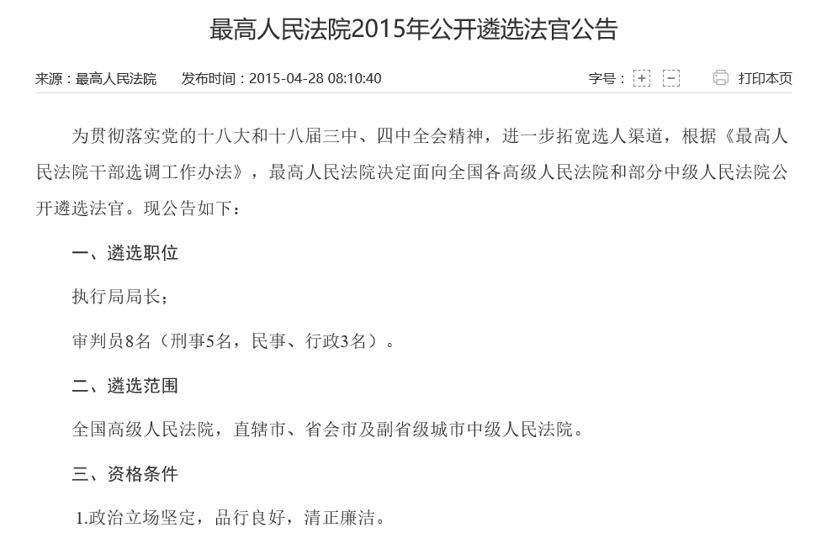
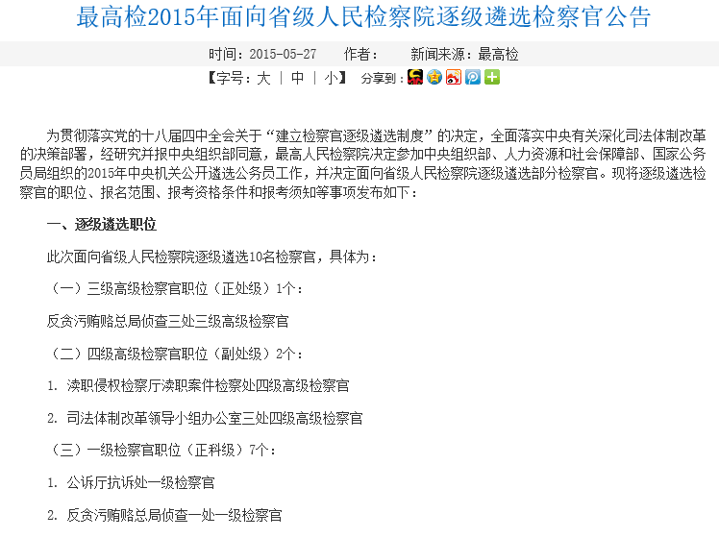
十八届四中全会《决定》：建立法官、检察官逐级遴选制度。初任法官、检察官由高级人民法院、省级人民检察院统一招录，一律在基层法院、检察院任职。上级人民法院、人民检察院的法官、检察官一般从下一级人民法院、人民检察院的优秀法官、检察官中遴选。

Slide 47
2）依照公务员职位的性质、特点和管理需要，分为综合管理类、专业技术类和行政执法类公务员。
《公务员法》第十六条：国家实行公务员职位分类制度。/公务员职位类别按照公务员职位的性质、特点和管理需要，划分为综合管理类、专业技术类和行政执法类等类别。根据本法，对于具有职位特殊性，需要单独管理的，可以增设其他职位类别。各职位类别的适用范围由国家另行规定。

Slide 48
综合管理类：从事规划、咨询、决策、组织、指挥、协调、监督及机关内部管理工作
专业技术类：负责纯技术性工作，具有不可替代性。如公安部门法医鉴定、痕迹检验、影像技术，国家安全部门的特种翻译，外交部门的高级翻译等
行政执法类：负责现场监管、处罚、强制和稽查。集中在公安、海关、税务、工商、质检、药监、环保等政府部门的基层单位

Slide 49
3）领导职务类公务员和非领导职务类公务员
《公务员法》第十七条：国家实行公务员职务与职级并行制度，根据公务员职位类别和职责设置公务员领导职务、职级序列。
第十八条：公务员领导职务根据宪法、有关法律和机构规格设置。/ 领导职务层次分为：国家级正职、国家级副职、省部级正职、省部级副职、厅局级正职、厅局级副职、县处级正职、县处级副职、乡科级正职、乡科级副职。

Slide 50
职务序列
共有职务序列（领导职务）
国家级正职、国家级副职、省部级正职、省部级副职、厅局级正职、厅局级副职、县处级正职、县处级副职、乡科级正职、乡科级副职
专有职务序列（非领导职务）
综合管理类
巡视员、副巡视员、调研员、副调研员、主任科员、副主任科员、科员、办事员
行政执法类
专业技术类

Slide 51
2、国家公职关系
（1）概念与性质
（2）国家公职关系的产生
（3）国家公职关系的变更
（4）国家公职关系的消灭
（5）国家公职关系的内容

Slide 52
（1）概念与性质
公民因担任公职、执行国家公务而与国家发生的法律关系。
公职关系属于内部行政法律关系，是内部行政法律关系的一种。内部行政法律关系除了公职关系以外，还有机关、组织相互之间的关系，机关、组织与内部机构或委托组织之间的关系。
公职关系也从属于外部行政关系，是因外部行政关系而产生的关系。机关对外行使职权履行职责，一般都要通过公务员。因此公务员如何产生，如何代表机关来行使职权履行职责，以及机关如何管理他们，怎样激励他们积极执行公务，控制他们滥用职权，就成了机关实现对外管理目标所首先要解决的问题。

Slide 53
性质
1）特别权利关系学说：来自于大陆法系，起源于德国。国家公职关系是特殊的法制原则。行政机关对监狱的管理、对学校的管理等等，不需要遵循法律保留原则，产生的纠纷不一定要起诉到法院，行政机关可以在自己的范围内解决（现在这种理论已经弱化）
2）劳动契约关系：主要被英美遵循，政府作为雇主跟雇员之间的雇佣契约关系，基本上适用民法上的规则。Government employee
3）人事管理和特别劳动关系：我国的观点，特别劳动关系主要指公务员的工资、保险等，人事管理涉及到考核奖惩等。

Slide 54
（2）国家公职关系的产生
1）考任
2）选任
3）调任
4）聘任

Slide 55
1）考任
考任是指国家通过竞争考试的方式录用公务员。
《公务员法》第二十三条第一款：录用担任一级主任科员以下及其他相当职级层次的公务员，采取公开考试、严格考察、平等竞争、择优录取的办法。
竞争考试是法治国家录用公务员的最基本的方式。日本公务员法规定“录用职员必须通过竞争考试，但是对人事院规则确定的官职，如人事院同意，则不妨碍通过竞争性考试以外的能力测验的方法进行考核选拔”，日本公务员考试录用制度最为严格，被人称为“尖子人物的政府”或“精英政府”。我国公务员考任制度是对我国已有干部制度的改革和完善，也是借鉴西方国家文官制度和我国古代科举考试制度的积极、合理要素的产物。

Slide 56
2）选任
选任制公务员，是指按照法律和有关章程规定选举担任公务员职务的公务员。
《公务员法》第38条：公务员职务实行选任制和委任制。 领导成员职务按照国家规定实行任期制。
第39条：选任制公务员在选举结果生效时即任当选职务；任期届满不再连任，或者任期内辞职、被罢免、被撤职的，其所任职务即终止。

Slide 57
3）调任
调任是指行政机关将国有企业事业单位、人民团体和群众团体中从事公务的人员调入行政机关任职。
《公务员法》第63条：国家实行公务员交流制度。 公务员可以在公务员队伍内部交流，也可以与国有企业事业单位、人民团体和群众团体中从事公务的人员交流。 交流的方式包括调任、转任和挂职锻炼。
第64条：国有企业事业单位、人民团体和群众团体中从事公务的人员可以调入机关担任领导职务或者副调研员以上及其他相当职务层次的非领导职务。调任人选应当具备本法第十一条规定的条件和拟任职位所要求的资格条件，并不得有本法第二十四条规定的情形。调任机关应当根据上述规定，对调任人选进行严格考察，并按照管理权限审批，必要时可以对调任人选进行考试。

Slide 58
4）聘任
聘任制公务员，是指以合同形式聘任、依法履行公职、纳入国家行政编制、由国家财政负担工资福利的工作人员。（2017年7月19日，中央全面深化改革领导小组第三十七次会议审议通过了《聘任制公务员管理规定(试行)》）
《公务员法》第95条：机关根据工作需要，经省级以上公务员主管部门批准，可以对专业性较强的职位和辅助性职位实行聘任制。 前款所列职位涉及国家秘密的，不实行聘任制。
第97条：机关聘任公务员，应当按照平等自愿、协商一致的原则，签订书面的聘任合同，确定机关与所聘公务员双方的权利、义务。聘任合同经双方协商一致可以变更或者解除。 聘任合同的签订、变更或者解除，应当报同级公务员主管部门备案。
第99条：机关依据本法和聘任合同对所聘公务员进行管理。

Slide 59
（3）国家公职关系的变更
1）晋升
2）降职
3）转任
4）撤职
5）辞去现职与引咎辞职

Slide 60
1）晋升
《公务员法》第43条：公务员晋升职务，应当具备拟任职务所要求的思想政治素质、工作能力、文化程度和任职经历等方面的条件和资格。 公务员晋升职务，应当逐级晋升。特别优秀的或者工作特殊需要的，可以按照规定破格或者越一级晋升职务。
第44条：公务员晋升领导职务，按照下列程序办理： (一)民主推荐，确定考察对象； (二)组织考察，研究提出任职建议方案，并根据需要在一定范围内进行酝酿； (三)按照管理权限讨论决定； (四)按照规定履行任职手续。 公务员晋升非领导职务，参照前款规定的程序办理。

Slide 61
2）降职
《公务员法》第47条：公务员在定期考核中被确定为不称职的，按照规定程序降低一个职务层次任职。
《公务员法》第56条：处分分为：警告、记过、记大过、降级、撤职、开除。

Slide 62
3）转任
《公务员法》第63条：交流的方式包括调任、转任和挂职锻炼。
第65条：公务员在不同职位之间转任应当具备拟任职位所要求的资格条件，在规定的编制限额和职数内进行。 对省部级正职以下的领导成员应当有计划、有重点地实行跨地区、跨部门转任。 对担任机关内设机构领导职务和工作性质特殊的非领导职务的公务员，应当有计划地在本机关内转任。

Slide 63
4）撤职
《公务员法》第56条：处分分为：警告、记过、记大过、降级、撤职、开除。

Slide 64
5）辞去现职与引咎辞职
《公务员法》第87条：担任领导职务的公务员，因工作变动依照法律规定需要辞去现任职务的，应当履行辞职手续。/ 担任领导职务的公务员，因个人或者其他原因，可以自愿提出辞去领导职务。/ 领导成员因工作严重失误、失职造成重大损失或者恶劣社会影响的，或者对重大事故负有领导责任的，应当引咎辞去领导职务。/ 领导成员因其他原因不再适合担任现任领导职务的，或者应当引咎辞职本人不提出辞职的，应当责令其辞去领导职务。

Slide 65
（4）国家公职关系的消灭
1）离退休；
2）辞去公职；
3）辞退；
4）开除公职；
5）判刑；
6）死亡；
7）丧失国籍

Slide 66
（5）国家公职关系的内容
公务员的权利（《公务员法》第15条）
（一）获得履行职责应当具有的工作条件；
（二）非因法定事由、非经法定程序，不被免职、降职、辞退或者处分；
（三）获得工资报酬，享受福利、保险待遇；
（四）参加培训；
（五）对机关工作和领导人员提出批评和建议；
（六）提出申诉和控告；
（七）申请辞职； （八）法律规定的其他权利。

Slide 67
公务员的义务（《公务员法》第14条）：
（一）忠于宪法，模范遵守、自觉维护宪法和法律，自觉接受中国共产党领导；
（二）忠于国家，维护国家的安全、荣誉和利益；
（三）忠于人民，全心全意为人民服务，接受人民监督；
（四）忠于职守，勤勉尽责，服从和执行上级依法作出的决定和命令，按照规定的权限和程序履行职责，努力提高工作质量和效率；
（五）保守国家秘密和工作秘密；
（六）带头践行社会主义核心价值观，坚守法治，遵守纪律，恪守职业道德，模范遵守社会公德、家庭美德；
（七）清正廉洁，公道正派；
（八）法律规定的其他义务。

Slide 68
公务员对违法命令的不服从:
《公务员法》第60条：公务员执行公务时，认为上级的决定或者命令有错误的，可以向上级提出改正或者撤销该决定或者命令的意见；上级不改变该决定或者命令，或者要求立即执行的，公务员应当执行该决定或者命令，执行的后果由上级负责，公务员不承担责任；但是，公务员执行明显违法的决定或者命令的，应当依法承担相应的责任。

Slide 69
3、公务员管理制度
（1）录用
（2）任免
（3）回避
（4）考核与奖惩
（5）培训与交流
（6）辞职与辞退
（7）工资福利保险与退休
（8）公务员权益保障

Slide 70
（1）录用
1）录用对象
机关主任科员以下及其他相当职务层次的非领导职务公务员（公开考试、严格考察、平等竞争、择优录取）

Slide 71
2）录用条件
1具有中华人民共和国国籍
2年满十八周岁
3拥护中华人民共和国宪法，拥护中国共产党领导和社会主义制度
4具有良好的政治素质和道德品行
“良好的品行”的认定方法，在现行制度上主要有“政审”、“考察”等，它主要侧重于思想、道德方面的评价。
5具有正常履行职责的身体条件和心理素质
乙肝歧视案、身高歧视案
6具有符合职位要求的文化程度和工作能力
判断“文化程度”较为客观的、且能为一般人所接的评价标准是学历文凭。虽然它与“工作能力”之间没有必然关系，但是，除非有特殊情形，用它来评价“工作能力”也可能是引起争议最少的标准。
7 法律规定的其他条件
《公务员法》第25条：……国家对行政机关中初次从事行政处罚决定审核、行政复议、行政裁决、法律顾问的公务员实行统一法律职业资格考试制度，……。

Slide 72
并非所有人员都可以被录用为公务员。《公务员法》第26条：下列人员不得录用为公务员：
（一）因犯罪受过刑事处罚的；
（二）被开除中国共产党党籍的；
（三）被开除公职的；
（四）被依法列为失信联合惩戒对象的；
（五）有法律规定不得录用为公务员的其他情形的。

Slide 73
3）录用的组织：两级管理体制
中央机关及其直属机构公务员：中央公务员主管部门
地方各级机关公务员：省级公务员主管部门或者其授权的设区的市级公务员主管部门

Slide 74
4）录用程序
发布招考公告：《公务员法》第28条第1款：录用公务员，应当发布招考公告。招考公告应当载明招考的职位、名额、报考资格条件、报考需要提交的申请材料以及其他报考须知事项。
报考申请审查：《公务员法》第29条：招录机关根据报考资格条件对报考申请进行审查。报考者提交的申请材料应当真实、准确。
《公务员录用考试违纪违规行为处理办法（试行）》 第14条：中央公务员主管部门建立全国统一的公务员录用报考者诚信档案库。根据该办法第5条的规定，报考者提供的涉及报考资格的申请材料或信息不实的，由招录机关或者公务员主管部门取消其本次报考资格。报考者恶意注册报名信息，扰乱报名秩序或者伪造学历证明及其他有关证件骗取考试资格的，由省级以上公务员主管部门给予其取消本次报考资格且5年内不得报考公务员的处理。

Slide 75
录用考试：《公务员法》第30条：公务员录用考试采取笔试和面试的方式进行，考试内容根据公务员应当具备的基本能力和不同职位类别分别设置。
笔试科目多为《行政职业能力测验》和《申论》。
确定考察人选：《公务员法》第31条：招录机关根据考试成绩确定考察人选，并进行报考资格复审、考察和体检。
提出拟录用人员名单并公示:《公务员法》第32条：招录机关根据考试成绩、考察情况和体检结果，提出拟录用人员名单，并予以公示。公示期不少于五个工作日。/ 公示期满，中央一级招录机关应当将拟录用人员名单报中央公务员主管部门备案；地方各级招录机关应当将拟录用人员名单报省级或者设区的市级公务员主管部门审批。
试用期：《公务员法》第34条：新录用的公务员试用期为一年。试用期满合格的，予以任职；不合格的，取消录用。

Slide 76
（2）任免
任职（法律规定，我国公务员职务实行选任制、委任制和聘任制）
选任：人大及其常委会选举或决定任命
委任：试用期满合格；调任、公开选拔；转任；晋职降职；其他情形
聘任
专业性较强职位：金融、财会、法律、信息技术等
辅助性职位：书记员、资料管理员、数据录入员等

Slide 77
免职
选任制公务员：任期届满不再连任；任期内辞职；被罢免；被撤职
委任制公务员：晋职、降职；转任；辞职或者调出原机关；非组织选派离职学习超一年；退休；自然免职（受到刑事处罚或劳教、撤职以上处分；辞退等）

Slide 78
（3）回避
回避是公务员主管部门为保障公务员公正执行职务和树立机关公正形象而对具有某种法定情形的公务员进行特殊任职安排，使其回避某种地区、某种岗位或避开参与某种公务处理的活动。
1）职务回避
《公务员法》第74条：公务员之间有夫妻关系、直系血亲关系、三代以内旁系血亲关系以及近姻亲关系的，不得在同一机关双方直接隶属于同一领导人员的职位或者有直接上下级领导关系的职位工作，也不得在其中一方担任领导职务的机关从事组织、人事、纪检、监察、审计和财务工作。/ 公务员不得在其配偶、子女及其配偶经营的企业、营利性组织的行业监管或者主管部门担任领导成员。/ 因地域或者工作性质特殊，需要变通执行任职回避的，由省级以上公务员主管部门规定。

Slide 79
2）地域回避
《公务员法》第75条：公务员担任乡级机关、县级机关、设区的市级机关及其有关部门主要领导职务的，应当按照有关规定实行地域回避。
3）公务回避
《公务员法》第76条：公务员执行公务时，有下列情形之一的，应当回避：
（一）涉及本人利害关系的；
（二）涉及与本人有本法第七十四条第一款所列亲属关系人员的利害关系的；
（三）其他可能影响公正执行公务的。
相关探讨：胡萧力：《从“地域回避”到“利益回避” 国家治理中地方主官异地任职制》，《中外法学》2016年第3期

Slide 80
（4）考核与奖惩
考核
原则：客观公正、民主公开
内容：全面考核德、能、勤、绩、廉，重点考核政治素质和工作实绩
方式：平时考核、专项考核和定期考核（定期考核以平时考核、专项考核为基础）
结果：优秀、称职、基本称职、不称职

Slide 81
奖励（《公务员法》第八章）
原则：定期奖励与及时奖励相结合，精神奖励与物质奖励相结合、以精神奖励为主
情形：公务员或者公务员集体有下列情形之一的：一）忠于职守，积极工作，勇于担当，工作实绩显著的；（二）遵纪守法，廉洁奉公，作风正派，办事公道，模范作用突出的；（三）在工作中有发明创造或者提出合理化建议，取得显著经济效益或者社会效益的；（四）为增进民族团结，维护社会稳定做出突出贡献的；（五）爱护公共财产，节约国家资财有突出成绩的；（六）防止或者消除事故有功，使国家和人民群众利益免受或者减少损失的；（七）在抢险、救灾等特定环境中做出突出贡献的；（八）同违纪违法行为作斗争有功绩的；（九）在对外交往中为国家争得荣誉和利益的； （十）有其他突出功绩的。
分类：嘉奖、记功、授予称号。对受奖励的公务员或者公务员集体予以表彰，并对受奖励的个人给予一次性奖金或者其他待遇。参见《公务员奖励规定（试行）》

Slide 82
惩戒（行政处分）（《公务员法》第九章；《中华人民共和国公职人员政务处分法》 ）
原则：事实清楚、证据确凿、定性准确、处理恰当、程序合法、手续完备
种类：警告（6个月）记过（12个月）记大过（18个月）降级、撤职（24个月） 、开除
在受处分期间不得晋升职务和级别，其中受记过、记大过、降级、撤职处分的，不得晋升工资档次
处分期满后，由处分决定机关解除处分并以书面形式通知本人。解除处分后，晋升工资档次、级别和职务不再受原处分的影响。但解除降级、撤职处分的，不视为恢复原级别、原职务

Slide 83
（5）培训与交流
培训（《公务员法》第十章）：培训情况、学习成绩作为考核内容和任职、晋升依据之一
初任培训：新录用公务员，不少于12天
在职培训：全体在职公务员，更新知识提高工作能力
专门业务培训：对从事专项工作的公务员进行的知识和技能培训
任职培训
对拟任新领导职务的公务员在任职前后一年内进行
调任人员及晋升为副调研员以上非领导职务的公务员
后备领导人员培训
方式：调训、自主选学、在职自学、信息化教学、境外培训等
国家建立专门的公务员培训机构。机关根据需要也可以委托其他培训机构承担公务员培训任务。

Slide 84
交流（《公务员法》第十一章）：依工作需要和个人愿望变换工作岗位
调任：调入与调出
国有企业事业单位、人民团体和群众团体中从事公务的人员可以调入机关担任领导职务或者副调研员以上及其他相当职务层次的非领导职务
2006年中组部、人事部联合印发《工会、共青团、妇联等人民团体和群众团体机关参照〈中华人民共和国公务员法〉管理的意见》：人民团体和群众团体中央机关包括：中华全国总工会；中国共产主义青年团中央委员会；中华全国妇女联合会；中国文学艺术界联合会；中国作家协会；中国科学技术协会；中华全国归国华侨联合会；中国法学会；中国人民对外友好协会；中华全国新闻工作者协会；中华全国台湾同胞联谊会；中国国际贸易促进委员会；中国残疾人联合会；中国红十字会总会；中国人民外交学会；中国宋庆龄基金会；黄埔军校同学会；欧美同学会；中国思想政治工作研究会；中华职业教育社；中国计划生育协会+中华全国工商业联合会

Slide 85
转任：机关系统内部进行的平级调动
对省部级正职以下的领导成员有计划、有重点地实行跨地区、跨部门转任
对担任机关内设机构领导职务和工作性质特殊的非领导职务的公务员，有计划地在本机关内转任
挂职锻炼：机关有计划地选派在职公务员在一定时间内到基层单位或者上级机关、其他地区机关以及国有企事业单位担任职务（挂职锻炼期间，不改变与原机关的人事关系）

Slide 86
（6）辞职与辞退（《公务员法》第十三章）
辞去公职
不得辞去公职的情况：未满国家规定的最低服务年限；在涉密等特殊职位任职或离开上述职位不满规定的脱密期限；重要公务尚未处理完毕，且须由本人继续处理；正接受审计、纪律审查，或涉嫌犯罪，司法程序尚未终结；法律、行政法规规定的其他情形
程序：申请、提出意见、人事部门审核、批准、工作交接

Slide 87
辞去领导职务
因公辞职：担任领导职务的公务员因工作变动依法辞去现职
自愿辞职：因个人或其他原因，自愿提出辞去领导职务
引咎辞职、责令辞职
领导成员因工作严重失误、失职造成重大损失或者恶劣社会影响的，或者对重大事故负有领导责任的，应当引咎辞去领导职务
领导成员应当引咎辞职或者因其他原因不再适合担任现任领导职务，本人不提出辞职的，应当责令其辞去领导职务

Slide 88
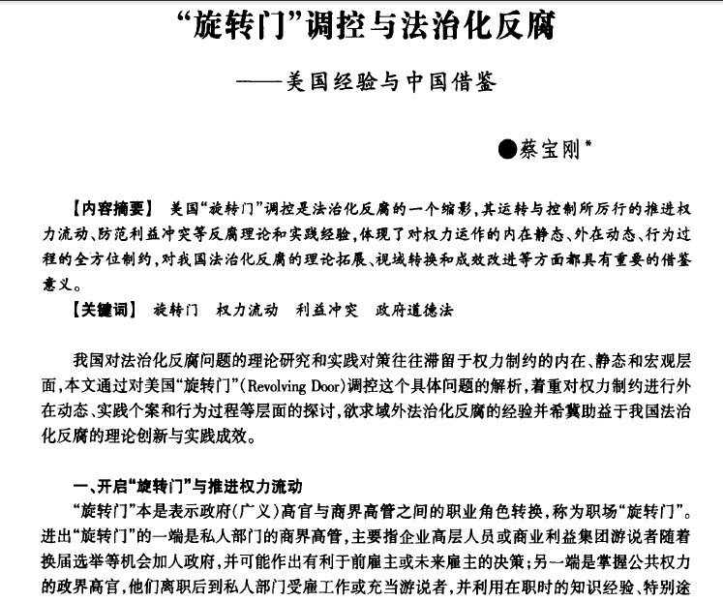
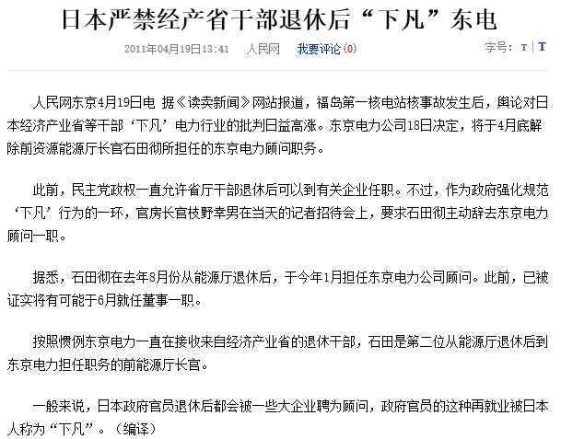
《公务员法》第107条：公务员辞去公职或者退休的，原系领导成员的公务员在离职三年内，其他公务员在离职两年内，不得到与原工作业务直接相关的企业或者其他营利性组织任职，不得从事与原工作业务直接相关的营利性活动。/公务员辞去公职或者退休后有违反前款规定行为的，由其原所在机关的同级公务员主管部门责令限期改正；逾期不改正的，由县级以上市场监管部门没收该人员从业期间的违法所得，责令接收单位将该人员予以清退，并根据情节轻重，对接收单位处以被处罚人员违法所得一倍以上五倍以下的罚款。

Slide 89
辞退
公务员具有某种法定情形，所在机关可以辞退，单方面终止公职关系。
辞退的法定情形：(1)在年度考核中，连续两年被确定为不称职的；(2)不胜任现职工作，又不接受其他安排的；(3)因所在机关调整、撤销、合并或者缩减编制员额需要调整工作，本人拒绝合理安排的；(4)不履行公务员义务，不遵守公务员纪律，经教育仍无转变，不适合继续在机关工作，又不宜给予开除处分的；(5)旷工或者因公外出、请假期满无正当理由逾期不归连续超过十五天，或者一年内累计超过三十天的。
不得辞退公务员的法定情形：(1)因公致残，被确认丧失或者部分丧失工作能力的；(2)患病或者负伤，在规定的医疗期内的；(3)女性公务员在孕期、产假、哺乳期内的；(4)法律、行政法规规定的其他不得辞退的情形。
机关辞退公务员，按照管理权限决定。辞退决定应当以书面形式通知被辞退的公务员。被辞退的公务员，可以领取辞退费或者根据国家有关规定享受失业保险。

Slide 90
（7）工资、福利、保险与退休
工资
（1）公务员实行国家统一规定的工资制度。（2）公务员工资制度贯彻按劳分配的原则，体现工作职责、工作能力、工作实绩、资历等因素，保持不同领导职务、职级、级别之间的合理工资差距。（3）公务员工资由基本工资、津贴、补贴和奖金四个部分组成。公务员按照国家规定享受地区附加津贴、艰苦边远地区津贴、岗位津贴等津贴。公务员按照国家规定享受住房、医疗等补贴、补助。公务员在定期考核中被确定为优秀、称职的，按照国家规定享受年终奖金。 （4）国家建立公务员工资的正常增长机制。（5）公务员工资水平与国民经济发展相协调，与社会进步相适应。国家实行工资调查制度，定期进行公务员与企业相当人员工资水平的调查比较，并将工资调查水平结果作为调整公务员工资水平依据。（6）任何机关不得违反国家规定自行更改公务员的工资、福利、保险政策，擅自提高、降低公务员的工资、福利、保险待遇。

Slide 91
福利
公务员按照国家规定享受福利待遇。国家根据经济社会发展水平提高公务员的福利待遇。 公务员实行国家规定的工时制度，按照国家规定享受休假。公务员在法定工作日之外加班的，应当给予相应的补休。
保险
公务员依法参加社会保险，按照国家规定享受保险待遇。保障公务员在退休、患病、工伤、生育、失业等情况下获得帮助和补偿。公务员因公致残的，享受国家规定的伤残待遇。公务员因公牺牲、因公死亡或者病故的，其亲属享受国家规定的抚恤和优待。

Slide 92
退休
公务员达到国家规定的退休年龄或者完全丧失工作能力的，应当退休。
提前退休的条件
工作年限满30年
距国家规定的退休年龄不足5年，且工作年限满20年
符合国家规定的可以提前退休的其他情形

Slide 93
（8）公务员的权益保障
1）申诉与控告（《公务员法》第十五章）
申诉
情形：（一）处分；（二）辞退或者取消录用；（三）降职；（四）定期考核定为不称职；（五）免职；（六）申请辞职、提前退休未予批准；（七）不按照规定确定或者扣减工资、福利、保险待遇；（八）法律、法规规定可以申诉的其他情形。
途径：
向原机关申请复核——同级公务员主管部门或上一级机关申诉——再申诉（公务员对涉及本人的人事处理不服的，可以自知道该人事处理之日起三十日内向原处理机关申请复核；对复核结果不服的，可以自接到复核决定之日起十五日内，按照规定向同级公务员主管部门或者作出该人事处理的机关的上一级机关提出申诉）
直接申诉

Slide 94
控告
《公务员法》第98条：公务员认为机关及其领导人员侵犯其合法权益的，可以依法向上级机关或者监察机关提出控告。受理控告的机关应当按照规定及时处理。

Slide 95
2）人事争议仲裁与诉讼
聘任制公务员与所在机关之间因履行聘任合同发生争议的，可以自争议发生之日起60日内向人事争议仲裁委员会申请仲裁。当事人对仲裁裁决不服的，可以自接到仲裁裁决书之日起15日内向人民法院提起诉讼。仲裁裁决生效后，一方当事人不履行的，另一方当事人可以申请人民法院执行。

Slide 96
四、行政相对人
行政相对人是一个学理概念，对应于制定法上的是“公民、法人或者组织”。如《政府信息公开条例》第16条第1款规定：“各级人民政府应当在国家档案馆、公共图书馆设置政府信息查阅场所，并配备相应的设施、设备，为公民、法人或者其他组织获取政府信息提供便利。”
有时，制定法上也使用“单位、个人”或者“任何人”的概念。如《消防法》第54条规定：“公安机关消防机构在消防监督检查中发现火灾隐患的，应当通知有关单位或者个人立即采取措施消除隐患；不及时消除隐患可能严重威胁公共安全的，公安机关消防机构应当依照规定对危险部位或者场所采取临时查封措施。”
另外，“企业”、“事业单位”、“工厂”、“村民委员会”、“居民委员会”等也有时在制定法上被用来指称相应的行政相对人。

Slide 97
行政相对人概念的涵义在于：
首先，行政相对人是指在行政管理法律关系中的个人、组织。任何个人、组织如果不处于行政管理法律关系中而是处于其他法律关系中，就不具有行政相对人的地位。
其次，行政相对人是指行政管理法律关系中与行政主体相对应的另一方当事人的个人、组织。
再次，行政相对人是指在行政管理法律关系中，其权益受到行政主体行为影响的个人、组织。

Slide 98

第一章 行政相对人概述
第一节 对行政相对人的现有理解及分析
第二节 行政相对人的概念
第三节 基本类型
第二章 行政相对人的权利问题研究
第一节 行政相对人权利定位
第二节 与其他权利的区分
第三节 行政相对人权利类型探讨
第四节 行政相对人权利与行政权力的同一性
第三章 行政相对人行为探讨
第一节 行政相对人行为及其本质和特点
第二节 行为类型
第三节 行政相对人行为的内容和效力
第四节 对行政相对人行为重要性的认褒
第四章 行政相对人的作用与行政法基本原则重构
第一节 行政相对人在行政法中的作用
第二节 行政相对人与行政法基本原则重构
第五章 对行政相对人参与行政活动的若干思考
第一节 行政相对人参与行政立法
第二节 行政相对人对行政的合法
第三节 行政相对人参与行政公务人员的管理

Slide 99
行政相对人的类型
（一）行政对象人与行政相关人（直接相对人与间接相对人）
行政对象人是指行政行为所直接指向的行政相对人。在法律上，行政对象人的法律概念是“当事人”。如《行政处罚法》第40条规定：“行政处罚决定书应当在宣告后当场交付当事人；当事人不在场的，行政机关应当在七日内依照民事诉讼法的有关规定，将行政处罚决定书送达当事人。”
行政相关人是与行政行为有法律上利害关系的行政相对人。以存在行政对象人为前提的行政法律关系中，行政行为除了影响行政对象人外，它的效力还会波及到与行政行为有法律上利害关系的第三人。这种具有第三人法律地位的行政相对人，即为行政相关人。如《行政许可法》第36条规定：“行政机关对行政许可申请进行审查时，发现行政许可事项直接关系他人重大利益的，应当告知该利害关系人。申请人、利害关系人有权进行陈述和申辩。行政机关应当听取申请人、利害关系人的意见。”

Slide 100
（二）个人相对人与组织相对人
行政相对人以是否有一定的组织体为标准，可分为个人相对人和组织相对人。
作为行政相对人的组织，主要是指各种具有法人地位的企业组织、事业组织和社会团体。非法人组织也可成为行政管理法律关系中的行政相对人。
例如《食品安全法》第3条规定“食品生产经营者应当依照法律、法规和食品安全标准从事生产经营活动，对社会和公众负责，保证食品安全，接受社会监督，承担社会责任。”食品生产经营者不仅包括企业，也包括个体工商户。“有经营能力的公民，依照本条例规定经工商行政管理部门登记，从事工商业经营的，为个体工商户。”（《个体工商户条例》第2条第1款）

Slide 101
（三）作为行为的相对人和不作为行为的相对人
行政相对人以影响其权益的行为方式为标准，可分为作为行为的相对人与不作为行为的相对人。相对人权益受到行政行为作为方式影响的称为作为行为的相对人，如行政征收、行政强制、行政裁决、行政许可、行政处罚的相对人；行政相对人权益受到行政行为不作为方式影响的，被称为不作为行为的相对人，如行政机关不履行法定职责导致其人身权、财产权被侵害的相对人，行政机关不依法发给抚恤金或者对其申请许可证照的请求不予答复的相对人。

Slide 102
（四）授益相对人与侵益相对人
以行政主体行为对相对人权益影响的性质为标准，可分为授益相对人和侵益相对人。行政行为对相对人权益产生有利影响，即通过行政行为赋予其某种权益的相对人为授益相对人；行政行为对相对人权益产生不利影响，即通过行政行为使其失去某种权益或使其利益受到损害的相对人为侵益相对人。但同一行政行为可能对不同的相对人产生不同的法律效果，当作出对直接相对人有利的行政决定时，可能对间接相对人构成了侵益，反之亦然。

Slide 103
行政相对人的法律地位
(一)行政相对人的权利
1、参政权
（1）批评、建议权
《中华人民共和国宪法》第41条规定，中华人民共和国公民对于任何国家机关和国家工作人员，有提出批评和建议的权利。行政相对人对行政主体实施的违法、不当行政行为有权提出批评，就如何改善行政主体工作和提高行政管理质量提出自己的建议和意见。
（2）申诉、控告和检举权
《中华人民共和国宪法》第41条规定，对于任何国家机关和国家工作人员的违法失职行为，有向有关国家机关提出申诉、控告或者检举的权利。行政相对人对行政主体及其工作人员作出的对自己不公正的行政行为有权申诉，对行政主体及其工作人员的违法、失职行为有权控告或检举。

Slide 104
（3）知情权
行政相对人有权依法了解和获取行政主体在履行职责过程中制作或者获取的，以一定形式记录、保存的信息。《政府信息公开条例》第1条的立法目的即包括“保障公民、法人和其他组织依法获取政府信息”。《政府信息公开条例》第13条规定“公民、法人或者其他组织还可以根据自身生产、生活、科研等特殊需要，向国务院部门、地方各级人民政府及县级以上地方人民政府部门申请获取相关政府信息。”

Slide 105
（4）参与权
行政相对人有依法参与行政管理的权利，通过利益代表的参与、协商、妥协过程可以使得行政决定和政策得到合法化。
《行政法规制定程序条例》第13条规定，起草行政法规，起草部门应当深入调查研究，总结实践经验，广泛听取有关机关、组织和公民的意见。涉及社会公众普遍关注的热点难点问题和经济社会发展遇到的突出矛盾，减损公民、法人和其他组织权利或者增加其义务，对社会公众有重要影响等重大利益调整事项的，应当进行论证咨询。听取意见可以采取召开座谈会、论证会、听证会等多种形式。/起草行政法规，起草部门应当将行政法规草案及其说明等向社会公布，征求意见，但是经国务院决定不公布的除外。向社会公布征求意见的期限一般不少于30日。/起草专业性较强的行政法规，起草部门可以吸收相关领域的专家参与起草工作，或者委托有关专家、教学科研单位、社会组织起草。

Slide 106
2、授益性权利
行政过程中，相对人还可以为了自己的权利，请求国家采取一定的行动，要求利用国家资源，以及要求国家给付的权利。例如行政相对人有权依法对行政主体提出实现其法定权利的各种申请，如申请办理许可证照，申请取得抚恤金、补助金、救济金，在合法权益受到侵犯时申请获得法律保护等等。
例：《城市居民最低生活保障条例》第二条规定：“持有非农业户口的城市居民，同生活的家庭成员人均收入低于当地城市居民最低生活保障标准的，均有从当地人民政府获得基本生活物质帮助的权利。”

Slide 107
3、自由权利
行政相对人有抵抗违法行政活动的权利。
例如《行政处罚法》第49条规定，行政机关及其执法人员当场收缴罚款，不出具财政部门同一制发的罚款收据的，当事人有权拒绝缴纳罚款。《行政处罚法》第56条中规定，行政机关对当事人进行处罚不使用罚款、没收财物单据或者使用非法定部门制发的罚款、没收财物单据的，当事人有权拒绝处罚。

Slide 108
4、救济权利
（1）申请复议权
行政相对人对行政主体作出的行政行为及其所依据的有关规定不服，认为侵犯其合法权益时，有权依法申请复议。
（2）提起行政诉讼权
行政相对人对行政主体作出的行政行为不服，认为侵犯其合法权益时，有权依法提起行政诉讼。
（3）请求国家赔偿、补偿权
行政相对人在其合法权益被国家机关及其工作人员行使职权行为违法规定并造成损失时，有权依法请求国家赔偿。行政相对人财产因公共利益需要而被国家征收、征用，或其合法权益因国家机关及其工作人员合法行使职权行为而受到损害、损失时，有权依法请求补偿。

Slide 109
5、程序权利
程序权利是主体为了行使、保护或保障实体性权利而具有的为一定行为的能力，从而促成了实体结果的实现和保障。同时程序权利也是为了承认和尊重程序参与者的个人尊严以及实现自身的独立价值。行政相对人在行政主体作出与自身权益相关、特别是不利的行为时，有权要求行政主体告知行为的根据、说明理由，有权陈述自己的意见、看法、提供证据材料，进行说明和申辩，必要时可要求为之听证。
胡敏洁：《论行政相对人程序性权利》，《公法研究》第3辑

Slide 110
（二）义务
1、服从行政管理的义务
如遵守行政机关发布的行政法规、规章和规范性文件，执行行政命令、决定，履行行政法上的各项义务。如《防沙治沙法》第6条规定，使用土地的单位和个人，有防止该土地沙化的义务。/使用已经沙化的土地的单位和个人，有治理该沙化土地的义务。《环境噪声污染防治法》第7条规定，任何单位和个人都有保护声环境的义务。《消防法》第5条规定，任何单位、个人都有维护消防安全、保护消防设施、预防火灾、报告火警的义务。任何单位、成年公民都有参加有组织的灭火工作的义务。

Slide 111
2、协助公务的义务
行政相对人对行政主体及其工作人员执行公务的行为，有主动予以协助的义务。例如《防洪法》第6条规定“任何单位和个人都有保护防洪工程设施和依法参加防汛抗洪的义务。”《防震减灾法》第8条规定“任何单位和个人都有依法参加防震减灾活动的义务。

Slide 112
3、维护公益的义务
行政相对人有义务维护国家和社会公共利益。如《建筑法》第5条规定，从事建筑活动应当遵守法律、法规，不得损害社会公共利益和他人的合法权益。任何单位和个人都不得妨碍和阻挠依法进行的建筑活动。

Slide 113
4、接受行政监督的义务
行政相对人在行政管理法律关系中，要接受行政主体依法实施的监督，包括检查、审查、检验、鉴定、登记、统计、审计，向行政主体提供情况说明以及有关材料或报表、账册等。如《中华人民共和国税收征收管理法》第56条规定，纳税人、扣缴义务人必须接受税务机关依法进行的税务检查，如实反映情况，提供有关资料，不得拒绝、隐瞒。

Slide 114
5、提供真实信息的义务
信息是行政主体赖以进行行政管理，维护公共利益和社会秩序的必备前提，而在现代工业社会的背景下，作为行政相对人的个人和组织是广袤信息的源头，因此行政相对人有提供真实信息的义务。例如《行政许可法》第31条规定，申请人申请行政许可，应当如实向行政机关提交有关材料和反映真实情况，并对其申请材料实质内容的真实性负责。《药品管理法》第63条第1款规定，药品监督管理部门有权按照法律、行政法规的规定对报经其审批的药品研制和药品的生产、经营以及医疗机构使用药品的事项进行监督检查，有关单位和个人不得拒绝和隐瞒。

Slide 115
6、遵守法定程序的义务
行政相对人无论是请求行政主体实施某种行为，还是应行政主体要求作出某种行为，都应遵守法律法规规定的程序、手续、时限。
例如《环境影响评价法》第21条规定，除国家规定需要保密的情形外，对环境可能造成重大影响、应当编制环境影响报告书的建设项目，建设单位应当在报批建设项目环境影响报告书前，举行论证会、听证会，或者采取其他形式，征求有关单位、专家和公众的意见。 建设单位报批的环境影响报告书应当附具对有关单位、专家和公众的意见采纳或者不采纳的说明。

Slide 116
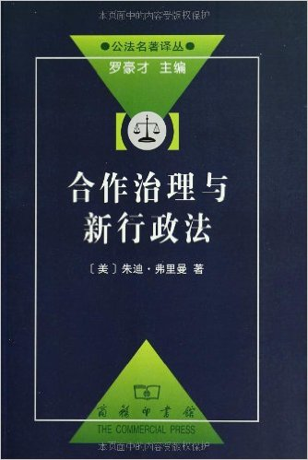
行政相对人不是行政法上的客体，而是行政法上的主体。这种法律地位使得行政相对人具有了行政法上的请求权,即请求行政机关作为或者不作为,也使得其与行政机关之间展开合作行政、协商和诱导行政具有了必要性和可能性。现代行政法必须发展出一套这种行政合作、协商和诱导的对话机制，并使之融入现代行政结构之中。现代行政法必须弱化行政机关与行政相对人之间的对立关系，并使之融入一种“伙伴关系”的法律精神。

Slide 117
其他行政组织法前沿议题举例
1.张力：《党政机关合署办公的标准：功能、问题与重构》，《政治与法律》2018年第8期；
2.张力：《党政联合发文的信息公开困境与规则重塑：基于司法裁判的分析》，《中国法学》2020年第1期；
3.熊樟林：《权力挂起：行政组织法的新变式？》，《中国法学》2018年第1期；
4.刘启川：《责任清单编制规则的法治逻辑》，《中国法学》2018年第5期；
5.马颜昕：《论公物公众使用收费的标准》，《现代法学》2018年第1期；

